Slide 1


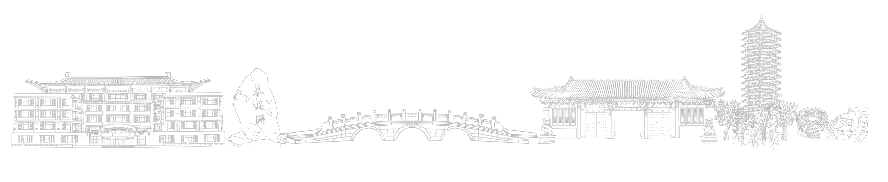
A Better 日本語 to English Translator
Peking University
郭晟毓 赵亦阳
2024年12月27日

Slide 2



目录 CONTENTS
01
Introduction
02
Experiment
03
Future Work
Peking University

Slide 3
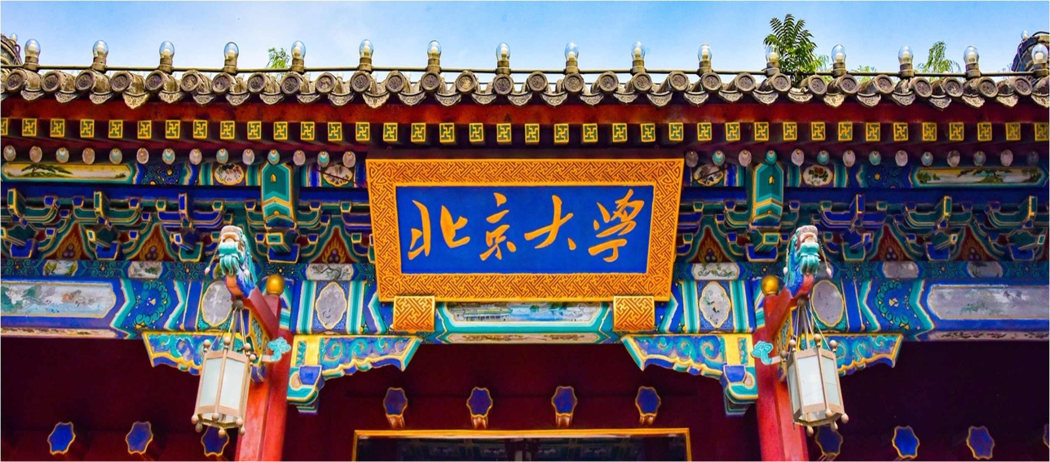
01
Introduction

Slide 4
Introduction
Poor result on my LSTM model
私の名前は愛です。 -> My name is my name.
昨日はお肉を食べません。 -> I don’t eat meat yesterday.
いただきますよう。 -> I’ll do this.
秋は好きです。 -> I like green.
おはようございます。 -> Good morning.
ドアを閉める。 -> Lock the door.
ドアが閉まる。 -> The door is down.
ドアが閉められる。 -> You can to open door door
英語を教えてくれてありがとう。 -> Thank you for me me me
英語を教えていただけませんか。 -> Can you teach English speak?
Vocabulary Mapping
Grammar Identifying

Slide 5
Introduction
Changing model architecture
LSTM -> Transformer
Marian: https://marian-nmt.github.io/

Slide 6
Introduction
Using larger dataset
Opus: A comprehensive open-source collection of parallel corpora, compiling parallel texts from a variety of sources including official documents, Wikipedia, movie subtitles, and so on.
Tatoeba: A database of massive sentences and translations maintained by thousands of volunteer community members. https://tatoeba.org/

Slide 7

02
Experiment

Slide 8
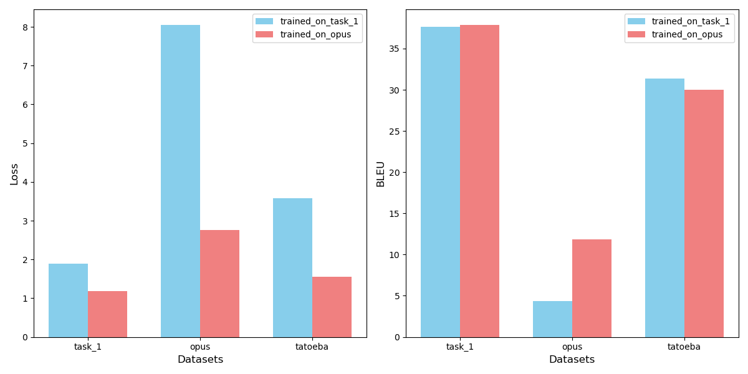
Experiment
Experiment 1: trained on different datasets and trained to convergence

Slide 9
Experiment
Compare LSTM and Marian trained on task1 dataset
LSTM
私の名前は愛です。 -> My name is my name.
昨日はお肉を食べません。-> I don’t eat meat yesterday.
いただきますよう。 -> I’ll do this.
秋は好きです。 -> I like green.
おはようございます。 -> Good morning.
Marian
私の名前は愛です。 -> My name is love.
昨日はお肉を食べませんでした。-> I didn’t eat meat yesterday.
いただきますよう。 -> I envy you.
秋は好きです。 -> Do favorite is here.
おはようございます。 -> Good morning.
秋: low dataset diversity
corresponds to both “autumn” and “fall” in the dataset, and always appears together with “around the corner”
いただきますよう: low dataset diversity? syntactic omission? ambiguity of sentence? missing context?
As a special honorific in Japanese, both subject and object are omitted. What’s more, there’s no clear counterpart of “授受关系” in English, so context matters in these cases.

Slide 10
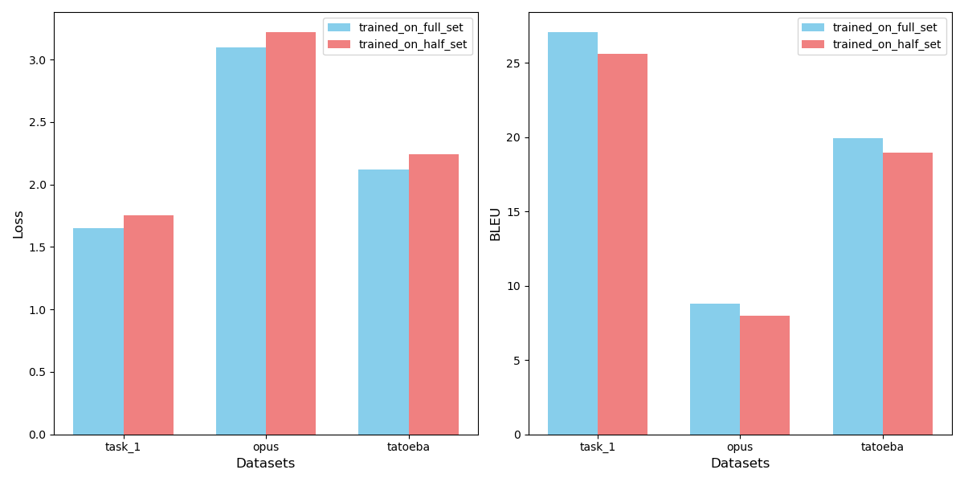
Experiment
Experiment 2: trained on whole/half opus dataset with same FLOPs

Slide 11
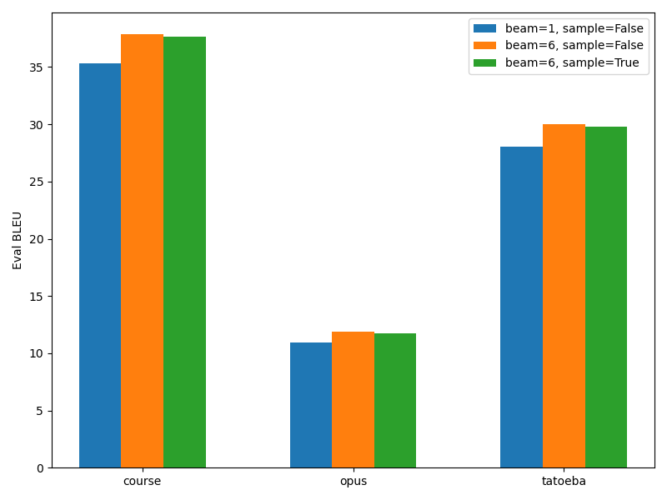
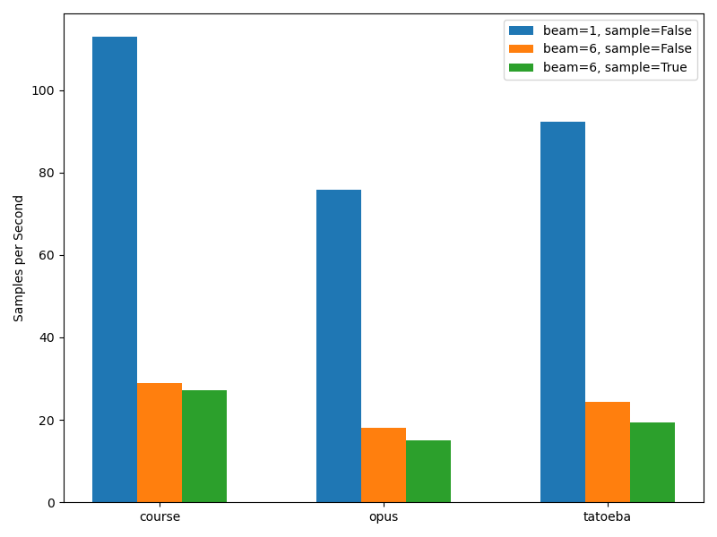
Experiment
Experiment 3: translating with greedy/sample decoding strategy

Slide 12
Experiment
“SOTA”: trained on opus dataset and trained to convergence
Demo:
私の名前は愛です。 -> My name is love.
昨日はお肉を食べませんでした。 -> I didn’t eat meat yesterday.
いただきますよう。 -> Let’s eat.
秋は好きです。 -> I like autumn.
おはようございます。 -> Good morning.
お願い申し上げます。 -> Please, I’m begging you.
国境の長いトンネルを抜けると、雪国であった。 -> When I ran through the long tunnel of the border, it was snowland.
ご無沙汰しております。 -> It's been a long time.
我々はここで死に、その意味を次の生者に託す。 -> We will die here and give the meaning to the next.

Slide 13

03
Future Work

Slide 14
Future Work
Reinforcing Grammar Identifying
日本には社会保険制度があり、国民は必ず公的な医療保険に入らなくてはいけない。
There is a social insurance system in Japan, and the people must never enter a public medical insurance policy.
入るべきだ。 -> We should go in.
入らなければならない。 -> I have to go in.
入らなくてはいけない。 -> We have to go in.
Adding more data for grammar
Introducing Syntax Tree (?)

Slide 15
Future Work
Long-text Translation
冬のよく晴れた日、東京からでも、高い所を走る電車の中から富士山が見えることがあります。
朝の込んでいる電車の中で、高校生が友達に叫びます。「あっ、富士山だ」。
声が聞こえたとたん、その友達はもちろん、他の人もどうにかして首だけでも曲げて富士山を見ようとします。
In the day of winter, even from Tokyo, you can see Mt. Fuji from the high car. In the morning train, high school students cry to friends, “Oh, Mt. Fuji.” I heard voices, of course, of course, and others bend their heads and look at Mt. Fuji.
Adding long-text training data
Adjusting attention structure (?)

Slide 16
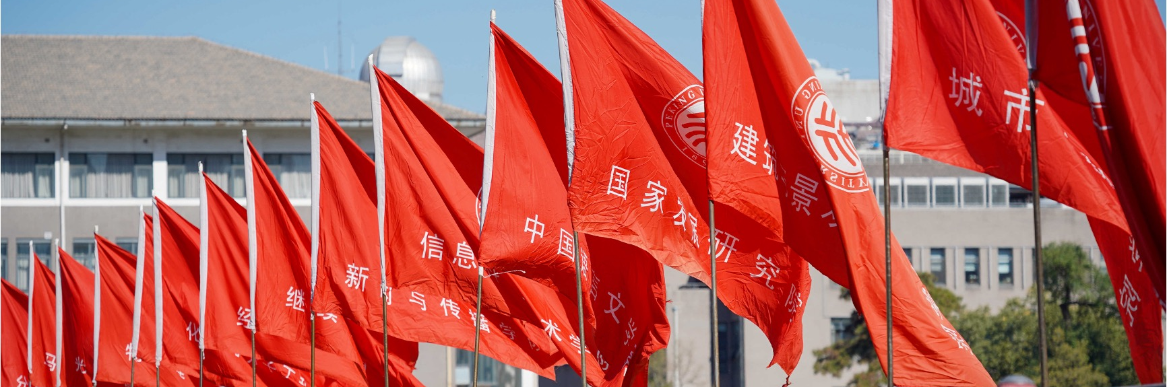
Peking University
Thanks for watching!

